Slide 1
Data Mining ~ ~ Meet 05 ~ ~ Program Studi Sains Data Universitas Teknologi Yogyakarta
Dr. Donny Avianto, S.T., M.T.

Slide 2
Assignment 26-10-2023
~ ~ Meet 05 ~ ~

Slide 3
Deskripsi Tugas
Kunjungi http://scholar.google.co.id/ .
Carilah artikel di jurnal dengan topik
Data Mining untuk Klasifikasi
(harus jurnal yang memiliki: nama jurnal, vol, issue/no, tahun terbit).
Topik tersebut harus terkini (batasi range pencarian hanya pada tahun 2019 s/d 2023).
Pilih 1 artikel yang paling menarik bagi Anda (Artikel 1 Mahasiswa dengan Mahasiswa lainnya tidak boleh sama)
Baca dan pahami isi artikel tersebut.
Next slide...

Slide 4
Deskripsi Tugas
Untuk memastikan Artikel 1 Mahasiswa dengan Mahasiswa lainnya tidak boleh sama, setelah menemukan 1 artikel yang menarik dan mudah dipahami oleh Anda
Isi form berikut agar judul tersebut tidak digunakan oleh teman Anda
https://forms.gle/tJYRiutKh2AbE6Np6
Setiap mahasiswa yang ingin mengisi form di atas harus melihat sheet berikut (Sheet berisi judul-judul artikel yang sudah digunakan oleh teman Anda)
https://docs.google.com/spreadsheets/d/1noVGQ_IjeZxswc17aqxXtBSWTvXDGDX7kdVQgzdz-wQ/edit?usp=sharing

Slide 5
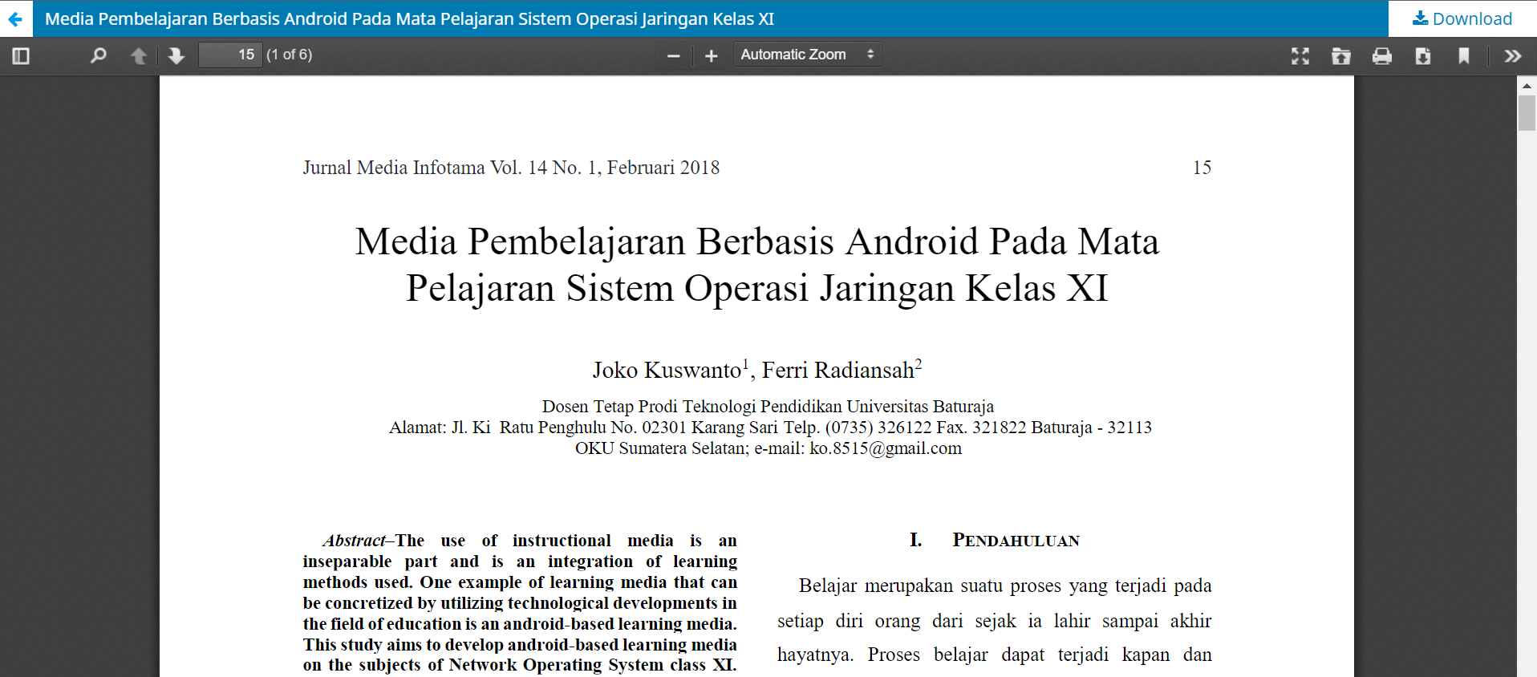
Deskripsi Tugas
Ada nama jurnal yaitu : Jurnal Media Infotama
Contoh Artikel dari Jurnal (Contoh yang Benar)
Ada info volume dan nomor yaitu
Vol. 14 No. 1

Slide 6
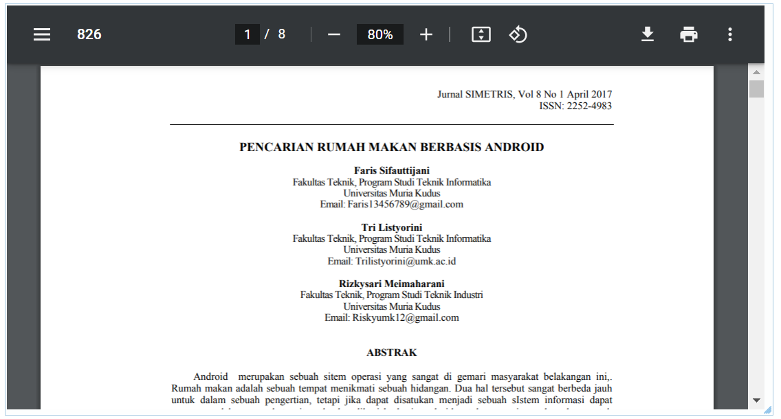
Deskripsi Tugas
Contoh Artikel Bukan dari Jurnal (Contoh yang Salah)
Meskipun ada keterangan nama Jurnal, Vol, dan No,
Contoh ini salah karena tahun 2017
Hanya gunakan artikel
dari tahun 2019 - 2023

Slide 7
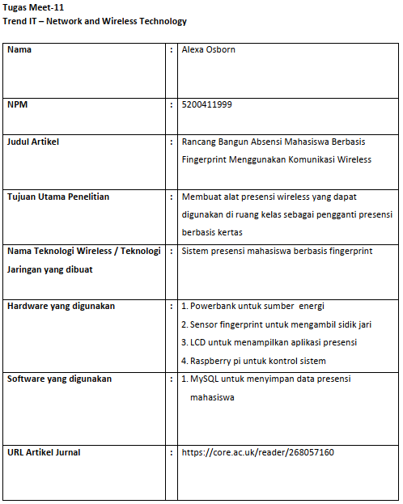
Deskripsi Tugas
Buat summary menggunakan template yang telah disediakan di elearning
Judul ini TIDAK BOLEH dipakai lagi
Template bisa di download di elarning

Slide 8
Deskripsi Tugas
Setelah membuat ringkasan singkat, simpan ringkasan singkat Anda dalam format *.pdf
Kemudian gabungkan pdf ringkasan singkat dengan pdf artikel jurnal (yang sudah Anda download sebelumnya) menjadi satu file pdf dengan urutan:
Halaman 1 : adalah ringkasan singkat yang telah Anda buat
Halaman 2 – dst : adalah artikel jurnal yang Anda bahas
1 file pdf gabungan inilah yang akan di-submit via elearning (lihat contoh di elearning: CONTOH_TGS_M05.pdf)

Slide 9
Pengumpulan Tugas
Tugas dikumpulkan via elearning
Yang dikumpulkan via elearning adalah 1 file *.pdf gabungan yang berisi ringkasan singkat dan artikel jurnal yang dibahas
Rename file *.pdf yang akan menjadi:
DM_TGS_M05_NPM.pdf
Pengumpulan tugas via elearning dibatasi maksimal hingga :
Minggu, 29 Oktober 2023 Pukul 19.00 WIB
Pengumpulan di luar batas maksimal di atas tidak akan diterima dan mahasiswa dianggap TIDAK MENGUMPULKAN tugas untuk pertemuan ke-5

Slide 10
Terima Kasih
Ada Pertanyaan…???

